Slide 1
Ооп в javascript

Slide 2
ооп
Объектно-ориентированное программирование – способ коддинга, который позволяет создавать разнообразные объекты посредством другого объекта. В процессе проектирования задействован так называемый конструктор. Его принц работы основан на объектах, их создании и взаимодействии.
Общий объект – это план. Может также носить название проекта или схемы. Создаваемые посредством оного элементы – экземпляры.

Slide 3
Java Script – это скриптовый язык программирования, который предусматривает весьма мощный функционал. Если реализовывать его грамотно и правильно, можно создавать не только небольшие веб-проекты, но и решать сложные масштабные задачи.
Немаловажную роль в процессе коддинга играют объекты. Существуют различные способы их создания. А именно:
Функция – конструктор;
Класс
Связывание уже имеющихся объектов;
Фабричная функция.

Slide 4
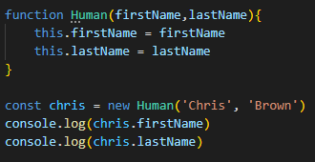
Функция конструктор
Первый вариант – это создание элементов через функцию-конструктор. Конструктор – это функция, в которой задействовано ключевое слово под названием this.
This дает возможность получения доступа и сохранения уникальных значений создаваемых экземпляров. Экземпляр можно «добавить» посредством ключевика new.

Slide 5
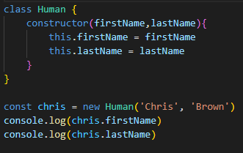
Классы
Следующий вариант развития событий – это использование классов. Они в JS выступают в качестве абстракций (неким «синтаксическим сахаром) над функциями-конструкторами. Посредством соответствующих элементов удается быстрее и проще создать экземпляры:
Constructor нужен для инициализации this

Slide 6
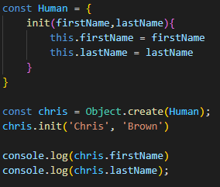
Связка
Третий подход к созданию объектов в JavaScript – это использование связывания ранее имеющихся в кодификации оставляющих. Метод был предложен Кейли Симпсон. Здесь проект определяется в виде обычного объекта. Далее за счет метода (он чаще всего носит название init) происходит инициализация экземпляра.

Slide 7
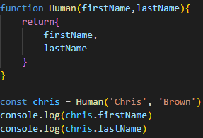
Фабричные функции
Так называют функции, которые осуществляют возврат объекта. Возможно применение ко всем элементам программного кода. Допускается возврат экземпляра класса или связывания объектов.

Slide 8
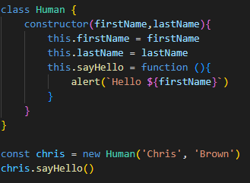
Методы
Метод – функция, которая объявлена в качестве свойства того или иного объекта в кодификации JS.

Slide 9
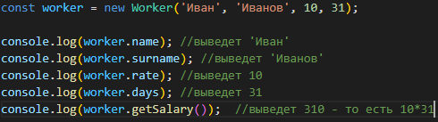
Домашнее задание
Реализуйте класс Worker (Работник), который будет иметь следующие свойства: name (имя), surname (фамилия), rate (ставка за день работы), days (количество отработанных дней). Также класс должен иметь метод getSalary(), который будет выводить зарплату работника. Зарплата - это произведение (умножение) ставки rate на количество отработанных дней days.
Вот так должен работать наш класс:
С помощью нашего класса создайте двух рабочих и найдите сумму их зарплат.

Slide 10
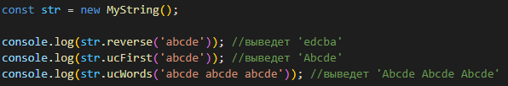
дополнительное
Реализуйте класс MyString, который будет иметь следующие методы: метод reverse(), который параметром принимает строку, а возвращает ее в перевернутом виде, метод ucFirst(), который параметром принимает строку, а возвращает эту же строку, сделав ее первую букву заглавной и метод ucWords, который принимает строку и делает заглавной первую букву каждого слова этой строки.

